Slide 1
ASP.NET 2.0（C#）大学实用教程
刘丹妮 郭洪涛 陈明华 贾跃编著
－电子工业出版社－

Slide 2
本章知识点
Web服务的特点
Web服务的组成
创建Web服务
调用Web服务

Slide 3
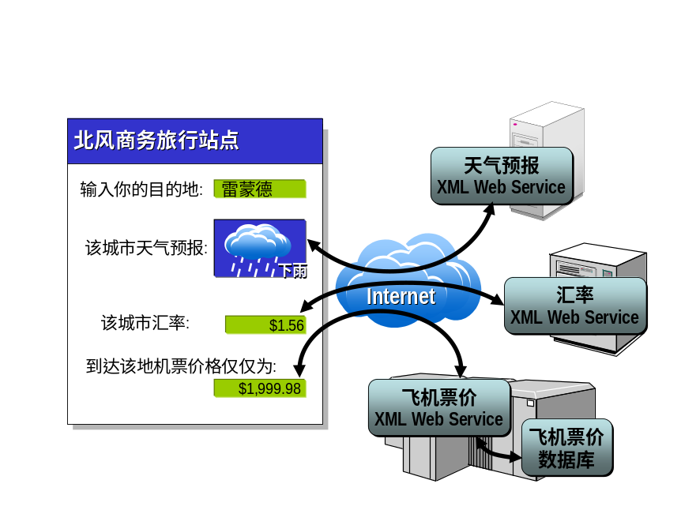
Web服务概述
.NET技术的核心目标是建立一个所有设备都可以互通互连的平台，这其中就需要借助于一个关键性的技术——Web服务。Web服务可以将各个孤立的应用程序组合在一起，使运行于不同环境上的不同应用程序之间可以相互通信、相互调用 。

Slide 4
Web服务的概念
Web服务的全称是XML Web Service，是一种可编程的应用程序逻辑的组件，它可以在Internet或企业内部网的Web应用程序之间共享
  没有用户界面
  包括一些应用逻辑单元或代码
  基于标准的Web协议
  采用XML编码

Slide 5
Web服务的优点
Web服务出现之前比较流行的分布式计算的技术
  CORBA
  DCOM
Web服务具有以下优点
  跨Internet
  语言独立
  协议独立
  平台独立
  更好的伸缩性

Slide 6

Web服务的组成
在ASP.NET中，Web服务应用程序主要由*.asmx文档、WSDL文档、*.vsdisco文档和UDDI 4部分组成
*.asmx
WSDL
*.vsdisco
UDDI

Slide 7
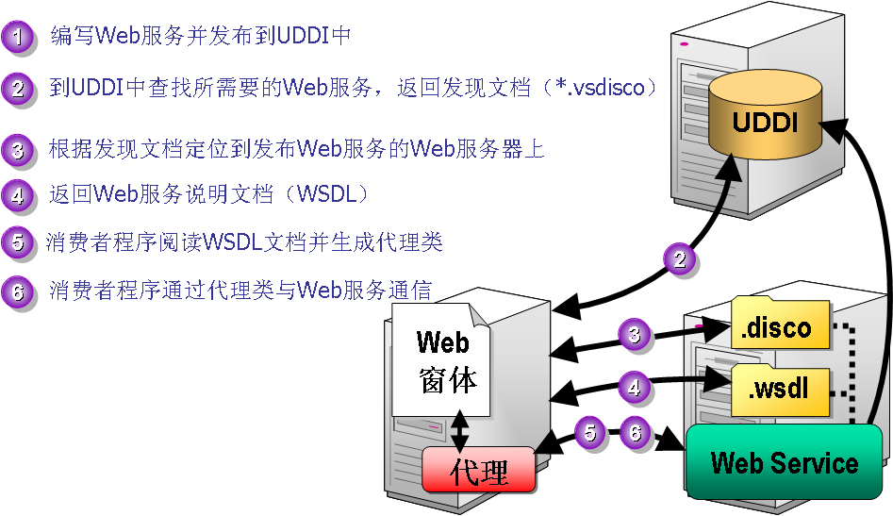
Web服务的调用过程

Slide 8
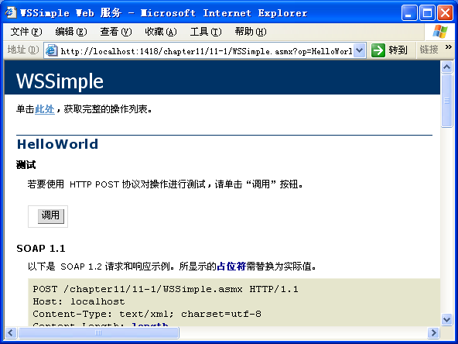
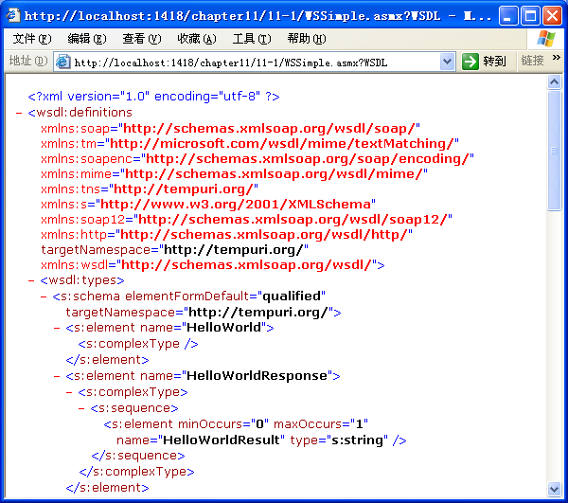
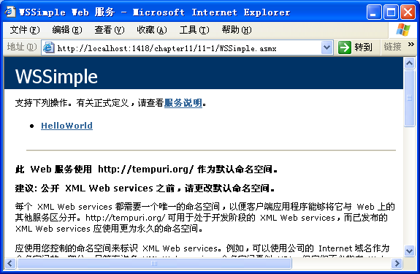
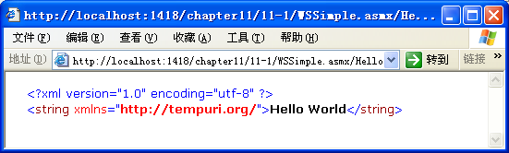
创建Web服务
  命名空间System.Web.Services包含了用于创建和使用Web服务的类
  特性[WebMethod]用于指示后面的代码段是一个Web服务方法
  单击【服务说明】可以观察该Web服务的WSDL文档
  单击【调用】按钮返回XML格式的结果文档
  例11-1、例11-2

Slide 9
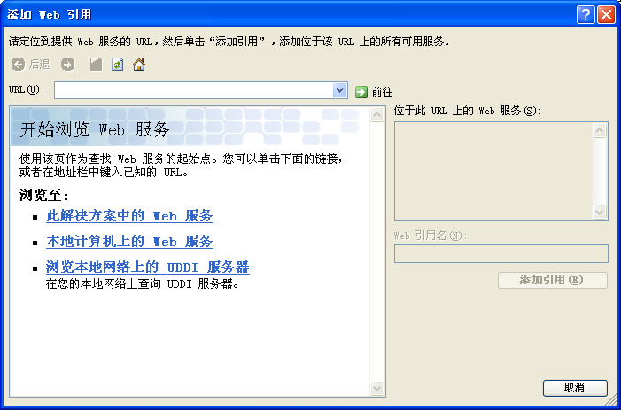
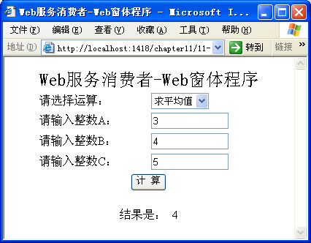
调用Web服务
  可以通过HTTP-GET和HTTP-POST方式访问Web服务
  通过生成本地代理类来访问Web服务
  参数、返回的结果都以XML文档的形式编码
  例11-3实现Web窗体应用程序消费者

Slide 10
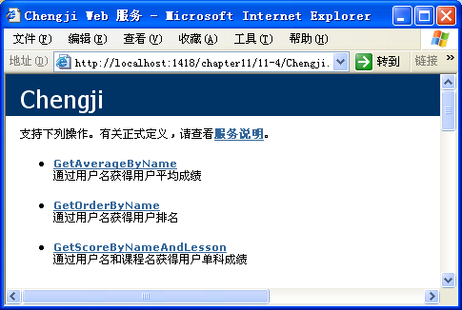
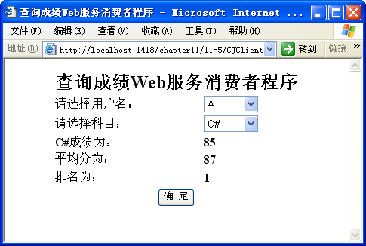
创建复杂的Web服务
  Web服务可以完成包括数据库操作、注册表操作、网络通信和执行应用程序等各种任务
stname | DotNet | XML | CS | Java | JSP
A | 90 | 92 | 85 | 86 | 82
B | 85 | 82 | 90 | 65 | 75
C | 90 | 87 | 78 | 80 | 76
D | 60 | 66 | 77 | 95 | 84
E | 78 | 85 | 94 | 69 | 90

